Slide 1
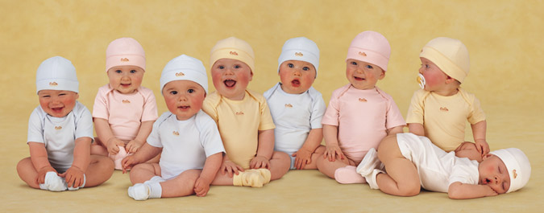
Baby massage ماساژ نوزادان

Slide 2
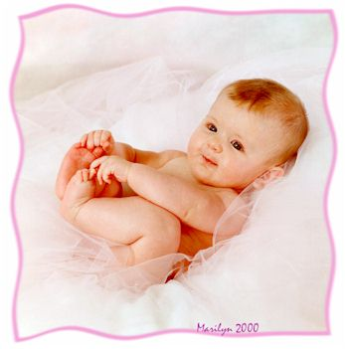
حس لمس شدن اولين احساسی است كه در جنين بوجود می آيد
هنگام تولد وقتی كه جنين به تدريج
در حقيقت نوعی فشار را برای پذيرش
به سمت لوله رحم حركت می كند
دنيای جديد آماده می كند
بعد از آنكه كودك سفر سخت به دنيا آمدن را پشت سر گذاشت، نيازمند آن است كه به طور مرتب گرمای لمس شدن را حس كند.

Slide 3
.ماساژ دادن نوزادان را بهتر است پدرها انجام دهند
اورا عميقا تجربه میكنند و احتمالابه همين دليل اغلب كودكان با مادر بيش از پدر
.ارتباط دارند. برای همين پدرها برای اين كار انتخاب شدند
.ماساژ باعث ميشود رابطه عميقی بين نوزاد با پدر به وجود آيد
به اين علت كه مادرها به خاطراين كه به نوزادخود شيرميدهند،تماس فيزيكي با
از يك سو پدرها بيش از پيش نسبت به كودكانشان احساس مسئوليت می كردند
وقت بيشتری را صرف فرزندانشان ميكردند و از سوی ديگر وقتی نوزاد پدر را
می دید با نگاه محبت آميز و لبخند و حركات دست و پا از او استقبال می كرد.

Slide 4
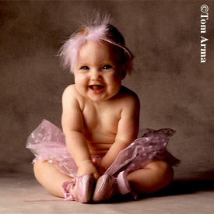
فوايد ماساژ
:دستگاه گوارش
.ـــ با ماساژ دستگاه گوارش تقويت مي شود
.ـــ هضم و دفع بهتر انجام می گيرد
.ـــ ماساژ به كودكان كمك می كند تا بهتر شير بخورند
.ـــ كودكان كمتر به قولنج، يبوست و اسهال مبتلا می شوند
: دستگاه عصبی
.ـــ كودكان آرامتر می شوند و براحتی به خواب می روند
ـــ حساسيت زياد، عجز و اوقات تلخی آنها كاهش می يابد
و سبب ميشود تا والدينشان را در شب راحت بگذارند
ماساژ به همان اندازه كه برای آرامش قكری كودكان _
.سودمند است برای والدين سودمند است

Slide 5
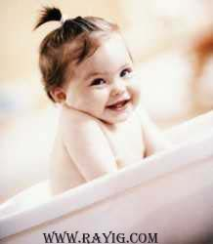
كودكان در مقابل بيماريهای عفونی مقاومت بيشتری دارند و از سلامت بيشتری برخوردارند
: دستگاه ايمنی بدن
: دستگاه تنفسی
ـ ماساژ سبب مي شود سرفه هايشان كم شود
.ـ كمتر سرما بخورند
.ـ مشكلات تنفسی آنها از بين رود و به عفونت گوش مبتلا نشوند
:دستگاه ماهيچه ای ـ اسكلتی
ماساژ كودك سبب می شودمفاصل وماهيچه ها قابليت انعطاف پيدا كند و نرم شود
.و كودك را قادر می سازد حركتهای ماهيچه ها را هماهنگ كند

Slide 6
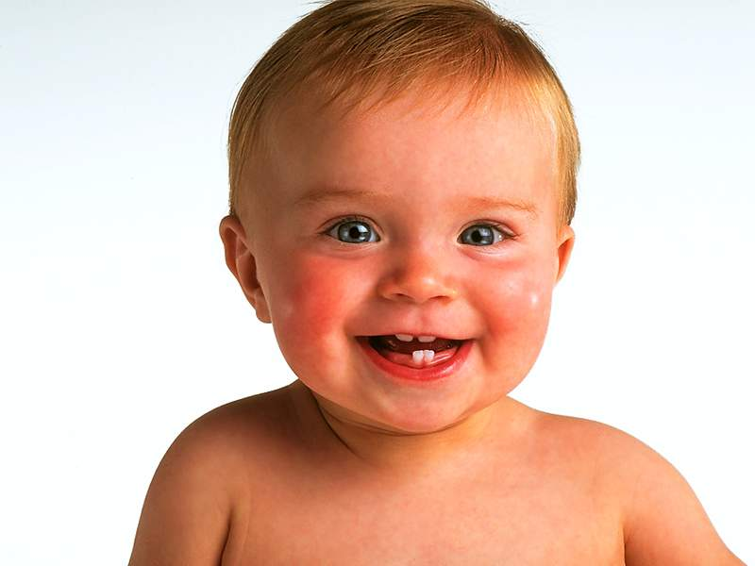
: پوست
.ـ با ماساژ مرتب رنگ و روی كودك بهترمی شود
ـ گردش خون فعال ميشود و هر نوع سمی از بدن
.به سرعت دفع می گردد
ـ بعد از يك دوره ماساژ پوست كودك شاداب
.درخشان و سالم خواهد شد
:عواطف
ـ نوزادانی كه ماساژ داده می شوند به نظر می رسد مشكلات عاطفی و
.روانی كمتری در زندگی خواهند داشت
.مستقل هستند
ـ آنها اعتماد به نفس بيشتری دارند
.ـ احساس امنيت بيشتری مي كنند
.ـ از نظر روحی دارای تعادل بيشتری هستند

Slide 7
:مواد لازم برای ماساژ نوزادان
.اتاق ماساژ را خوب گرم كنيد زيرا كودك براي ماساژ بايد كاملا لخت شود _
هميشه خود را با خلق و خوی كودكاتان وفق دهيد و _
فقط در زمان مناسب
.او را ماساژ دهيد
.اطمينان حاصل كنيد كه در خلق و خوی مناسبی قرار داريد _
.كودكان مدت توجه شان كم است و زود خسته می شوند _
قبل از شروع كار همه چيز اعم از روغن، حوله، پتو، پوشك تميز _
.دستمال كاغذی، و لباس كودك در دسترس باشد
تمام جواهرات خود
قبل از شروع ماساژ ناخنهايتان كوتاه و _
.را از دست ها يتان بيرون بياوريد

Slide 8
چشمهايش
ماساژ كودك را از قسمت جلوی بدنش شروع كنيد تا بتوانيد در _
.را در او بوجود آوريد
و احساس امنيت و اعتماد
نگاه كنيد _
تا آنجا كه
در تمام مدت ماساژ با كودك صحبت كنيد تا تجربه ماساژ _
.ممكن است برايش جالب شود
.مواظب ناف كودك باشيد _
كودك ممكن است هنگام ماساژ ادرار كند، برای آنكه آماده باشيد _
.يك حوله روی زمين بگذاريد
.قبل از شروع ماساژ دست هايتان را گرم كنيد _
.روغن ماساژ را گرم كنيد _

Slide 9
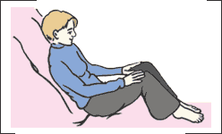
وضعيت بدن هنگام ماساژ
پاها را كنار هم گذاشته طوری كه زانوهايتان خم باشد و بچه را می توانيد روی پا گذاشته و
.با شكم حمايتش كنيد

Slide 10
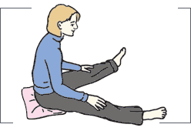
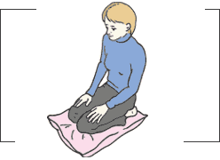
همچنين می توانيد روي پاشنه های پاهايتان بنشينيد و اين گونه كودكتان را ماساژ دهيد.
می توانيد پاهايتان را دراز كرده و می توانيد به
آرامی زانو هايتان را خم كنيد تا فشار كمتری به
پشت تان وارد شود و يا اينكه می توانيد فقط يك
پا را دراز و ديگری را از زانو خم كنيد.

Slide 11
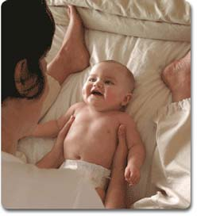
روغن ماساژ كودك
روغن بادام
ــ يك روغن گياهی ملايم، مثل
كه به آسانی جذب پوست شود
شيرين
برای ماساژ كودك بسيار مناسب است.
زيرا منافذ
ــ روغنهای معدنی مناسب نيست
پوست را مسدود مي كند و به آسانی
جذب پوست نمی شود

Slide 12
روغن خوشبو كه به روش زير تهيه می شود بهترين روغن ماساژ است و
پيشنهاد ميشود كه يك بطری پنجاه ميليگرمی از اين روغنها را درست كنيد
ـ 1 قطره عصاره بابونه رومی
ـ 1 قطره عصاره بهار نارنج
با 50 ميليگرم روغن
ـ 1 قطره عصاره گل رز
حامل رقيق شود
ـ 1 قطره عصاره اسطوخودوس

Slide 13
بايد مواظب باشيد تا روغنی كه استفاده میکنید در نوزاد شما ايجاد حساسيت يا آلرژی نكند. اين حساسيت ممكن است به صورت كهير، لكه های قرمز يا هر واكنش آلرژيك ديگری خود را نشان دهد. برای اطمينان از اينكه اين حالت به وجود نمی آيد اول مقدار كمي از روغن را روی مچ دست يا قوزك پای نوزاد بماليد و 20 تا 30 دقيقه صبر كنيد. اگر كودك نسبت به روغن مورد استفاده شما حساسيت داشته باشد، در طی اين مدت مشخص خواهد شد. البته اگر ميخواهيد صد در صد مطمئن شويد، بايد 12 تا 24 ساعت صبر كنيد و آن وقت با خيال راحت روغن را به كار ببريد. موضوع ديگری كه بايد به آن توجه داشته باشيد اين است كه بعد از ماساژ، پوست بدن نوزاد شما كاملا ليز است، پس مواظب باشيد كه خدای نكرده نوزاد از دست شما ليز نخورد. شما می توانيد تا زمان جذب كامل روغن
توسط پوست بدن نوزاد ، برای بغل كردن او از حوله كمك بگيريد.

Slide 14
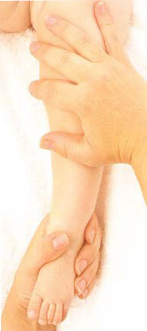
طريقه ماساژ دادن نوزاد
ماساژ پاها
مچ پای كودك را با يك دست بگيريد
دست ديگر را به صورت افقی روی
ران پای او كمي بالاتر از زانو طوری
قرار دهيد كه انگشتان شما به طرف
داخل باشندآنگاه مچ دست خود را به طرف بيرون بچرخانيد تا اين كه شست شما روي زانو و چهار انگشت
.ديگرتان به پشت ران پای او برود

Slide 15
سپس پای نوزاد را از بالای زانو به سمت مچ ماساژ دهيد، وقتی به مچ پا رسيديد، بدون اين كه دست خود را رها كنيد، دست ديگر را روي ران پاي نوزاد
قرار دهيد، به طوری كه اين بار نوك انگشتان شما به
طرف بيرون باشند. مچ خود را به طرف داخل
بچرخانيد تا انگشت شست شما در پشت ران پاي
نوزاد قرار گيرد. مانند دفعه قبل، ولي اين بار قسمت
.داخلی مچ پا را ماساژ دهيد

Slide 16
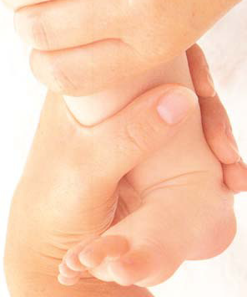
با دو دست ران پاي نوزاد را بگيريد و با كمي فشار
دست ها را در جهت مخالف به دور پا بچرخانيد
و همين طور كه دست ها به حركت پيچش
خود ادامه ميدهند آنها را به آرامی به طرف
.پايين حركت دهيد تا به مچ پا برسند
در مجموع اين حركت بايد چهار بار تكرار شود
.دو بار برای پای چپ و دو بار برای پای راست

Slide 17
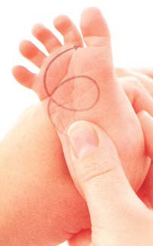
برای ماساژ كف پای نوزاد بهترين روش به كار بردن
حا لی كه زانوی نوزاد را خم
انگشت شست است در
كرده ايد بايك دست مچ پای او را بگيريد، به طوری كه
.انگشتان نوزاد به سمت بالا باشد
انگشت شست دست ديگر را درست وسط كف پای
و با يك فشار
نوزاد كمی بالاتر از پاشنه پا بگذاريد
مختصر با انگشت خود دايره هايی كف پای
دهيد تا
او بكشيد. حركت مارپيچ را ادامه
به قاعده انگشتان پا برسد.
.اين حركت را دو بار برای هر پا تكرار كنيد

Slide 18
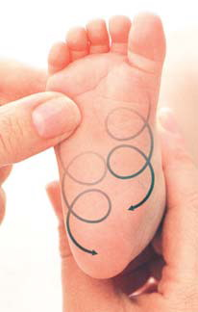
در اين مرحله انگشت سبابه هم به كمك انگشت شست مي آيد
در حالی كه پای نوزاد را با يك دست مثل مرحله قبل
گرفته ايد انگشت شست دست آزاد خود را كف پای نوزاد
درست زير انگشت كوچك پای او قرار دهيد. انگشت سبابه
.را هم دقيقا در همان محل ولی روی پای نوزاد، بگذاريد
در حالی كه پای نوزاد را به آرامی بين انگشت شست
و سبابه خود می فشاريد انگشتان خود را در مسيرهای
دايره ای شكل حركت دهيد تا به پاشنه برسيد
تا به پاشنه برسيد اين كار هم بايد
. برای هر پا دو بار تكرار شود

Slide 19
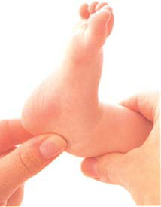
دو انگشت شست و سبابه يك دست را در دو طرف محل ماساژ می گذاريد و به ملايمت فشار می دهيد، البته نه در حدی كه باعث ناراحتی كودك شود دست ديگر شما هم همواره نقش تكيه گاه را بازی مي كند در اين حركات .پاهای نوزاد از ناحيه زانو خم شده باشد
اول از مچ پا شروع كنيد. با يك دست ساق پای نوزاد
را نگه داريد انگشت شست و سبابه را در دو طرف
استخوان مچ پا قرار دهيد و آهسته تا پشت پا بكشيد
اين حركت را چهار بار روی مچ پای راست و
. چهار بار روی مچ پای چپ تكرار كنيد

Slide 20
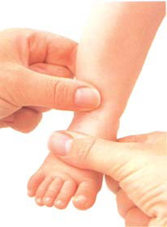
مچ پا را با يك دست بگيريد. انگشت شست دست
ديگرتان را روی پای نوزاد نزديك مچ و انگشت
سبابه را زير پای او قرار دهيد از اين ناحيه شروع
كنيد از اين ناحيه شروع كنيد و پاي كودك را
تا انگشتان با فشار بين دو انگشت ماساژ دهيد
ماساژ دهيد، سعی كنيد فشار يكنواختی به پاهای
.كودك وارد كنيد

Slide 21
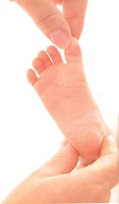
با يك دست مچ پای نوزاد را بگيريد و با انگشت
شست و سبابه دست ديگرتان، انگشت شست هر يك
از پاهای نوزاد را ازقاعده تا نوك انگشت ماساژدهيد
دراين حركت زانو های نوزاد را خم كنيد و
سپس بكشيد

Slide 22
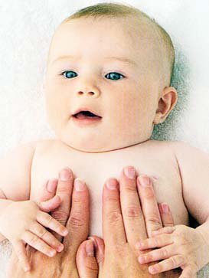
ماساژ شكم و سينه
كف دست ها را روی شكم نوزاد بگذاريد
به طوری كه انگشتان شما به طرف بالا
باشند. سپس دست ها را به طور هم
زمان به طرف بالای سينه و شانه ها
حركت دهيد. زمانی كه نوك انگشتان به
شانه های نوزاد رسيد، انگشتانتان را روی
شانه های نوزاد خم كنيد و به سمت
بازوها حركت دهيد.

Slide 23
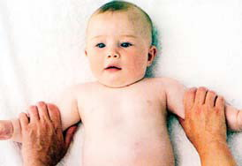
دست های نوزاد را از بازوها بگيريد
و به آرامی به طرف انگشتان دست
او ماساژ بدهيد. توجه كنيد كه
حركت دستهای شما بايد كاملا
هماهنگ باشند، در ابتدا ممكن
است نوزاد با شما همكاری نكند
و دست هايش را باز نكند. در اين
صورت می توانيد در حين انجام
اين حركت با ملايمت و احتياط دست های
او را كمی به طرف بيرون فشار دهيد
.مراحل اول و دوم را سه تا چهار بار تكرار كنيد

Slide 24
هر دو دست خود را زير شكم قرار
دهيد، سپس با دست راست به سمت
شانه چپ مالش دهيد. لحظه ای
كه دست راست به شانه چپ می رسد
با دست چپ مالش را آغاز و به سمت
شانه راست حركت كنيد. اين حركتها
.را آرام و يكنواخت تكرار كنيد

Slide 25
با كف انگشتان خود تمام ناحيه سينه را به صورت دورانی مالش دهيد
هر دو دست خود را روی سينه كودك بگذاريد و به
آرامی به دو طرف بالای سينه ها مالش دهيد

Slide 26
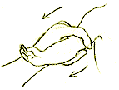
بايد كودك را همچنان به پشت خواباند يا در صورتی كه به اندازه كافی بزرگ
ماساژ دست ها و بازوها:
شده است و می تواند بنشينيد او را نشاند.
دست كودك را بگيريد و به آرامی و نرمی از
شانه ها تا نوك انگشتان را مالش دهيد.

Slide 27
به آرامی دستهای كودك را كه در دستهای
شماست از مچ تا شانه ها بپيچانيد.
دستهای كودك را باز كنيد. پشت دستها را نگه داريد و
را با حركت
با استفاده از انگشتان خود كف دستها
دورانی مالش دهيد.

Slide 28
به آرامی و نرمی مچ دستها را در جهت گردش
عقربه های ساعت و برعكس ماساژ دهيد.
هر كدام از انگشتان را به نوبت با به آرامي بازكردنشان ماساژ دهيد.
بازوهای كودك را به آرامی و نرمی بكشيد و خم كنيد.
دستهای كودك را نگه داريد و مالش را از نوك انگشتان شروع كنيد و به
شانه ها برسيد. با نگه داشتن دستهای كودك در دست خود و با به آرامی
كشيدن آنها ماساژ را به پايان برسانيد.

Slide 29
عادت دادن نوزاد به ماساژ سر و صورت كمی دشوار است چون تقريبا همه بچه ها و به خصوص آنهايی كه سن كمتری دارند، به شدت در مقابل اين ماساژ مقاومت می كنند، گر چه بعد از مدت كوتاهی اين مقاومت سرسختانه به لذتی عميق تبديل ميشود، به همين دليل كمی تلاش و سماجت در ابتدای كار از طرف پدر و مادر لازم است . در شروع كار سه يا چهار روز متوالی ماساژ سر و صورت را تكرار كنيد. در طول اين مدت اگر احساس كرديد نوزاد بيش از حد نا آرام است و يا گريه ميكند كار را متوقف كنيد و به سراغ ماساژ ساير اعضای بدن برويد و بعد از چند روز دوباره شانستان را آزمايش كنيد. برای ماساژ اين قسمت از بدن، بايد نوزاد را به پشت روی زمين بخوابانيد به طوری كه پاهای او به طرف شما باشند. معمولا از روغن برای سر و صورت استفاده نمی كنيم مگر در مواقع ضروری و آن هم به مقدار بسيار جزيی.
ماساژ سر و صورت

Slide 30
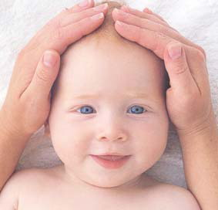
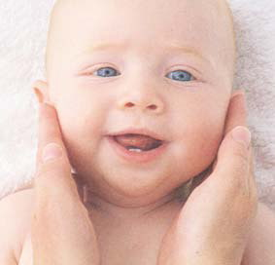
دست ها را دور سر كودك در حالتی شبيه كا سه، حلقه كنيد. جمجمه نوزاد آنقدر كوچك است كه تمام آن در گودی كف دستهای شما قرار خواهد گرفت. دست ها را به آرامي به طرف عقب بكشيد تا به پشت سر نوزاد برسيد، بعد بلافاصله حركت بعدی را شروع كنيد.
دستها را دو طرف صورت نوزاد بگذاريد، به طوری كه نوك انگشتان شما روی استخوان آرواره كودك قرار بگيرند. بعد دست ها به آرامی به جلو حركت دهيد تا نوك انگشتان دو دست شما در پايين چانه كودك به هم برسد
.

Slide 31
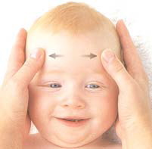
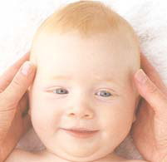
انگشتان شست خودراوسط پيشانی نوزاد،درست زير خط
رويش مو قرار دهيد و هر كدام را در يك خط راست به
سمت بيرون و طرفين صورت نوزاد بكشيد. اين كار را از
بالای پيشانی شروع كنيد و با كشيدن خط های راست به
طرفين، تمام پيشانی را به همين شكل از بالا به پائين
.ماساژ دهيد
در پايان ماساژ پيشانی،شست هايتان را در دو طرف سر نوزاد
درست درمركز گيجكاه ودرراستاي بالاي ابروها قرار دهيد
وآنها را به آرامي درعرض گيجگاه سردهيد سپس چند بار
گيجگاه را به آرامی و به شكل دايره های
.كوچك ماساژ دهيد

Slide 32
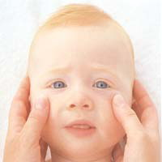
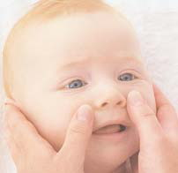
شست هايتان را در دو طرف پل بيني قرار دهيد. با يك
حركت سيال،هر انگشت را همزمان به سمت پائين و خارج
استخوان گونه به طرفين
در راستاي قسمت بالاي
.صورت حركت دهيد
حالا نوبت ماساژ استخوان پايين گونه است. انگشتان
شست را در دو طرف بيني كمی پايين تر از جايی كه
دفعه قبل گذاشتيد قرار دهيد و روی استخوان پائين
.گونه بكشيد.اين حركت را فقط يك بار انجام دهيد

Slide 33
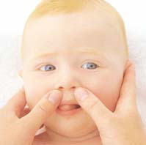
.سر به گوش های نوزاد برسيم
دردوحركت بعد ازحركات دايره ای شكل انگشتان شست برای ماساژ بالا و پائين
.لب و آرواره های كودك استفاده می كنيم
انگشتان را بالای لب نوزاد قرار دهيد به طوری كه در
شروع حركت، دو انگشت درست كنار هم باشندو ماساژ
را در اين قسمت آغاز می كنيم و بعد از اينكه روی هر
نقطه چندين بار حركت دايره ای تكرار شد انگشتان را
كمی از هم فاصله می دهيم و دوباره به ماساژ ادامه
ميدهيم. اين كار آن قدر ادامه پيدا میكند تا در دو طرف

Slide 34
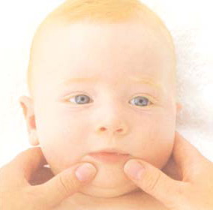
برای ماساژ پايين آرواره های كودك دقيقا از همان روش استفاده می كنيم با اين تفاوت كه نقطه شروع حركت اين بار بالای چانه كودك و درست زير لب های اوست.

Slide 35
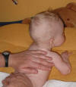
.از كپل شروع كنيد و به سمت شانه ها برويد
ماساژ پشت نوزاد
كودك را دمر بخوابانيد. می توانيد لحافي روی زمين بيندازيد و سپس كودك را
.روی آن بخوابانيد يا اينكه او را دمر روی رانهای خود قرار دهيد
ماساژ را از پهلو ها شروع كنيد. كف هر دو دست خود را
روی پشت كودك قرار دهيد و در جهت مخالف يكديگر

Slide 36
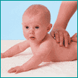
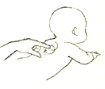
از كپل شروع كنيد به مالش دادن و بالای پشت و شانه ها
را نيز مالش دهيد و به محل شروع برگرديد بدون آنكه فشار
.زيادی به پشت كودك وارد آوريد
.پشت نوزاد را با انگشتان با حركات چرخشی ماساژ دهيد
البته نبايد به ستون فقرات نوزاد فشاری وارد كرد بلكه
با حركات آرام و كوچك فقط تا اندازهای كه نوزاد
.گرمی انگشتان را حس كند كافی است

Slide 37
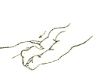
.هر دو دست خود را از روی سر كودك به سمت پايين بكشيد و تا پاها ادامه دهيد
كف هر دو دست خود را روی كپل كودك قرار دهيد و با حركتهای دورانی
هر کپل را ماساژ دهید. به آرامی کپل ها را بچلانید.
براي آنكه قسمت پشت بدن كودك با يكديگر در ارتباط باشد

